Slide 1




Модуляция и отображение бит на созвездие

Slide 2
План лекции
Типы модуляции
Отображение бит на созвездие
Код Грея
Типы созвездий
Квадратурная модуляция
Домашнее задание

Slide 3

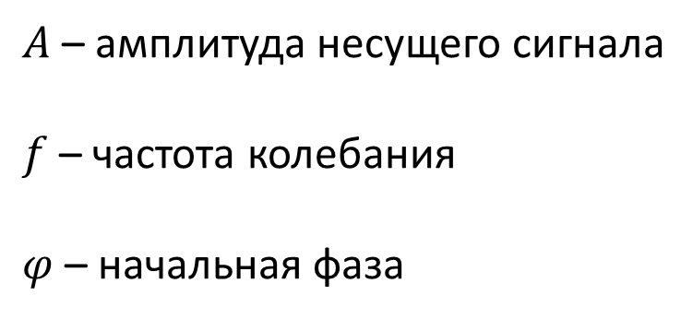
Модуляция сигналов
Процесс формирования сигнала по сообщению называется модуляцией. В процессе модуляции выполняется изменение параметров сигнала в соответствии с сообщением, подлежащим передаче.
$A$ – амплитуда несущего сигнала
$f$ – частота колебания
$φ$ – начальная фаза
$$s\left(t\right)=A\cos\left(2πft+φ\right)$$

Slide 4
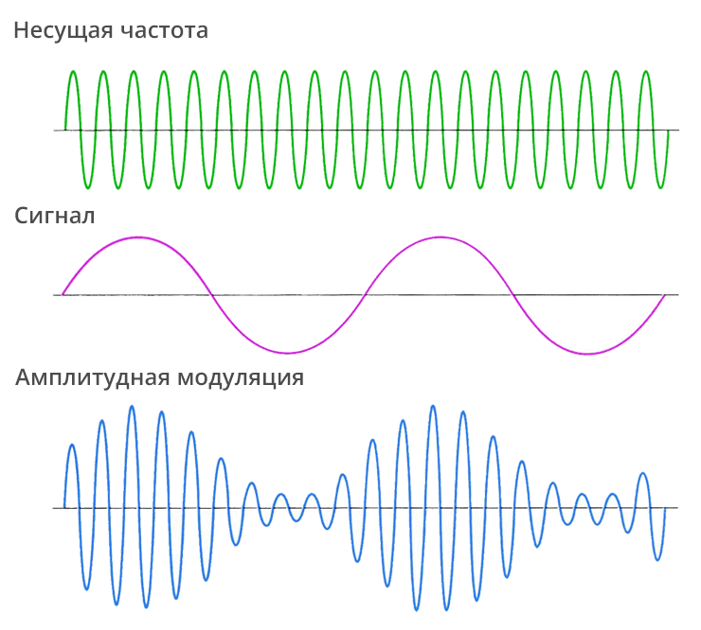

Амплитудная модуляция. АМ
$$s\left(t\right)=A(t)\cos\left(2πft+φ\right)$$

Slide 5
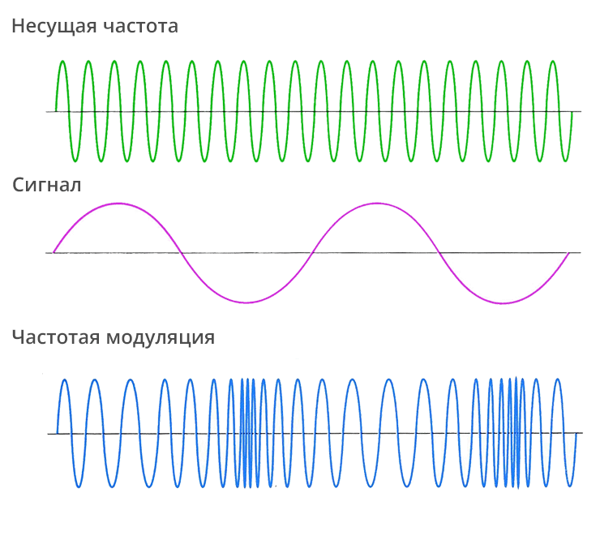

Частотная модуляция. ЧМ(FM)
$$s\left(t\right)=A\cos\left(2πf\left(t\right)t+φ\right)$$

Slide 6
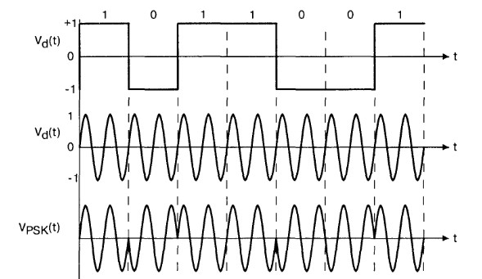

Фазовая модуляция. ФМ
$$s\left(t\right)=A\cos\left(2πft+φ\left(t\right)\right)$$
Notes:
И остался последний вариант изменений – изменять начальную фазу сигнала. Для более наглядного примера рассмотрим сигнал, который подаётся как функция фазы импульсы +1 и -1. Это 2 значение для фазы например: 0 и Пи. Тогда сигнал с фазовой модуляцией имеет вид.

Slide 7
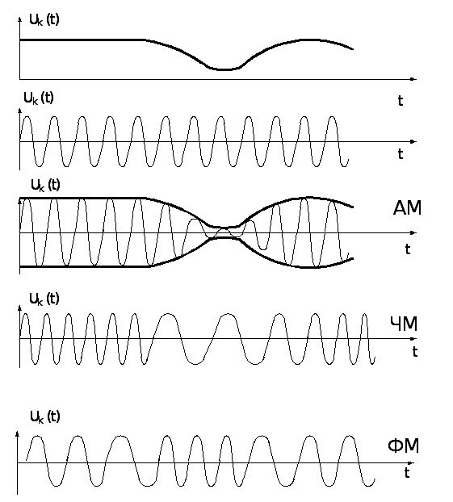
АМ. ЧМ. ФМ
Если выбрана фазовая модуляция и модулируемы сигнал непрерывный и принимает большие значение, то ФМ, в пределе, переходит в частотную модуляцию. Но это относится только к непрерывным изменениям функции фазы
Notes:
Интересная особенность, если сигнал, которым мы модулируем сигнал будет непрерывным и будет принимать большие значение, то данная модуляция, в пределе, переходит в частотную модуляцию. Но это относится только к непрерывным изменениям функции фазы.
Для сравнения приведён график АМ, ЧМ и ФМ. Видно, что ФМ и ЧМ слаборазличимы.

Slide 8
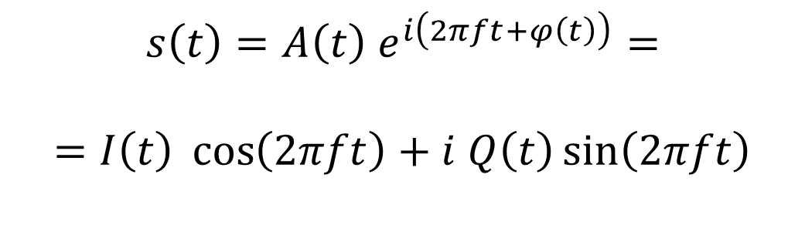
Сигнальные созвездия
$$s\left(t\right)=A\left(t\right) e^{i\left(2πft+φ\left(t\right)\right)}=$$
$$=I\left(t\right)\cos\left(2πft\right)+i Q\left(t\right)\sin\left(2πft\right)$$

Slide 9
Код Грея
 | Бинарное число |  |  | Код Грея
0 | 0 | 0 | 0 | 0 | 0 | 0
1 | 0 | 0 | 1 | 0 | 0 | 1
2 | 0 | 1 | 0 | 0 | 1 | 1
3 | 0 | 1 | 1 | 0 | 1 | 0
4 | 1 | 0 | 0 | 1 | 1 | 0
5 | 1 | 0 | 1 | 1 | 1 | 1
6 | 1 | 1 | 0 | 1 | 0 | 1
7 | 1 | 1 | 1 | 1 | 0 | 0

Slide 10
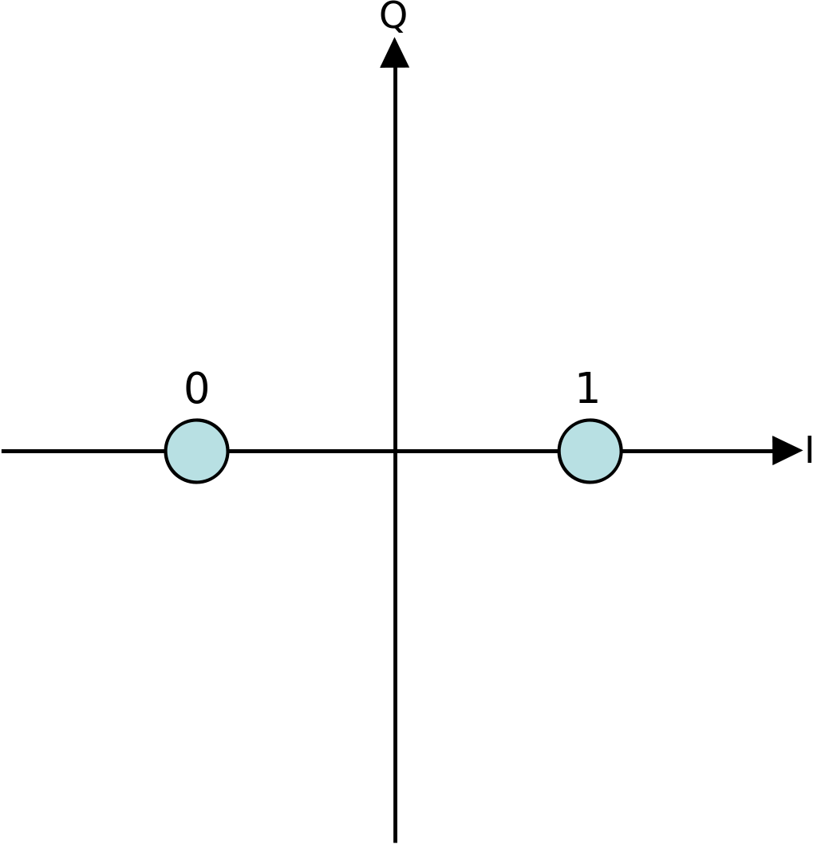
Двоичная фазовая модуляция (BPSK — binary phase-shift keying)

Slide 11
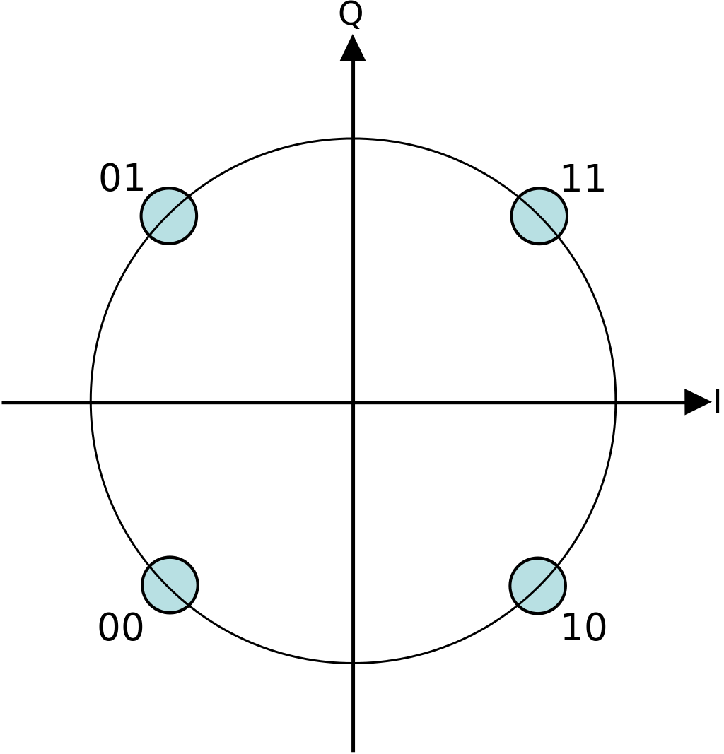
Квадратурная фазовая манипуляция (QPSK - quadrature phase shift keying)

Slide 12
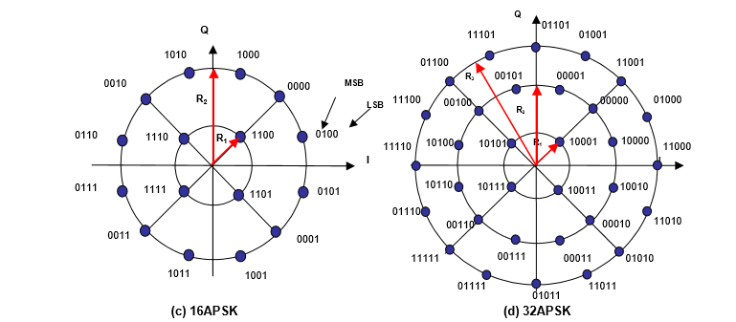
Амплитудно-фазовая манипуляция (APSK - amplitude phase shift keying)

Slide 13
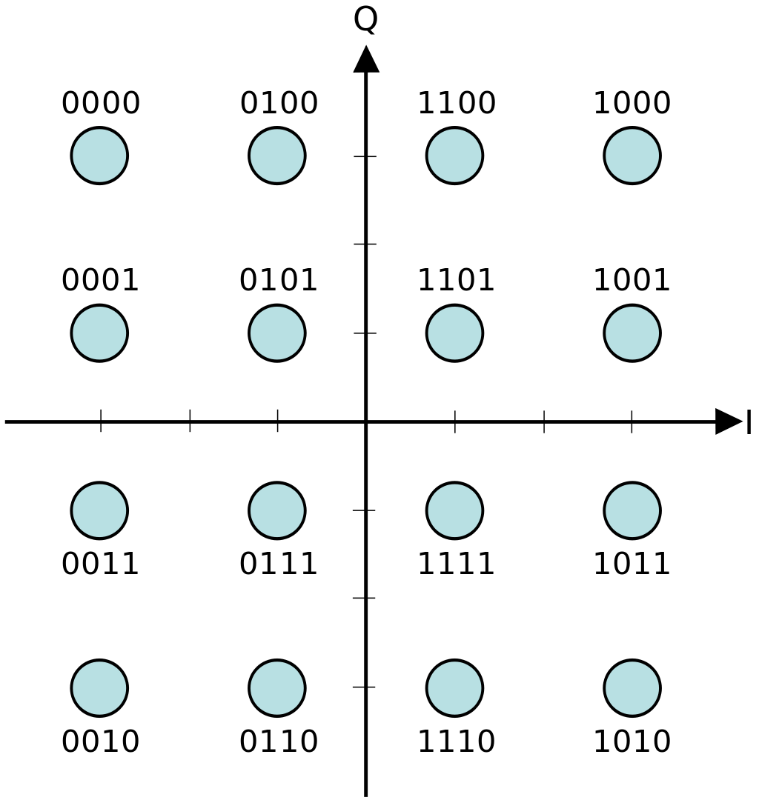
Квадратурная модуляция (QAM - Quadrature Amplitude Modulation)

Slide 14
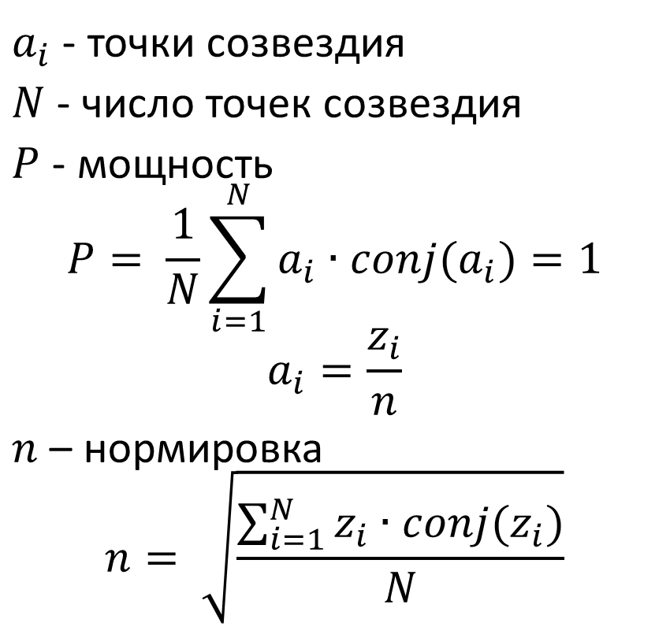
Нормировка созвездия по мощности
$a_{i}$ - точки созвездия
$N$ - число точек созвездия
$P$ - мощность
$$P= \frac{1}{N}\sum_{i=1}^{N}{a_{i}{∙conj(a}_{i})}=1$$
$$a_{i}=\frac{z_{i}}{n}$$
$n$ – нормировка
$$n= \sqrt{\frac{\sum_{i=1}^{N}{z_{i}∙conj(z_{i})}}{N}}$$

Slide 15
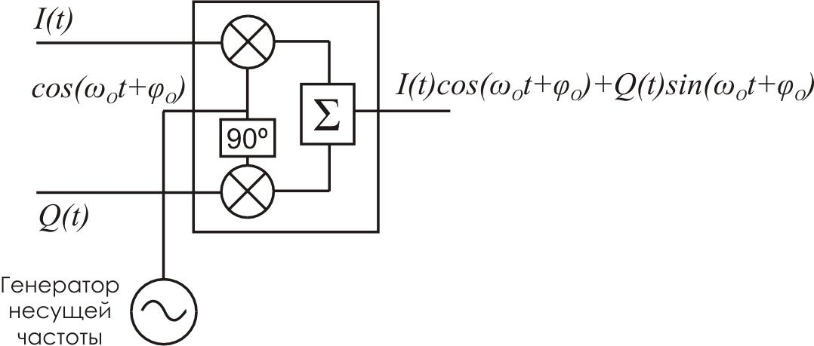
Квадратурная модуляция
Notes:
Принципиальная схема работы QAM модулятора заключается в следующем: генерируются I Q составляющие, по принципу схожие с амплитудной модуляцией. И каждый из поток умножается на синус и косинус частоты гетеродины с заданной фазой. На выходе модулятора, получается сумма двух ортогональных функций с некоторыми амплитудами.

Slide 16
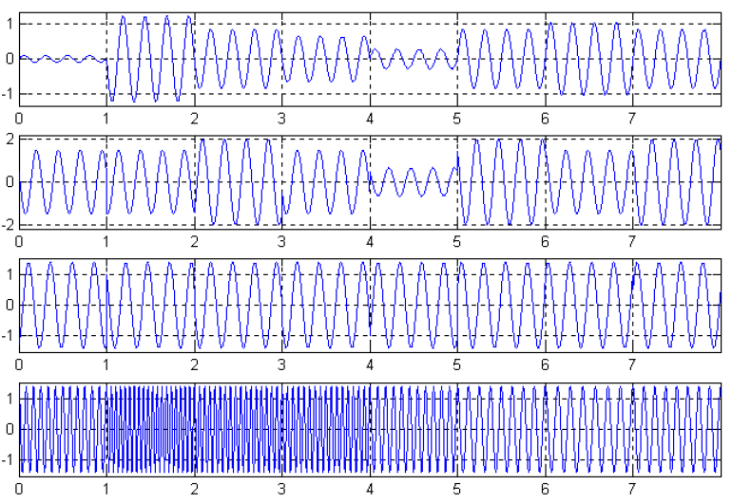
Все не так просто!
Амплитудная модуляция
Квадратурно-амплитудная модуляция
Фазовая модуляция
Частотная модуляция

Slide 17
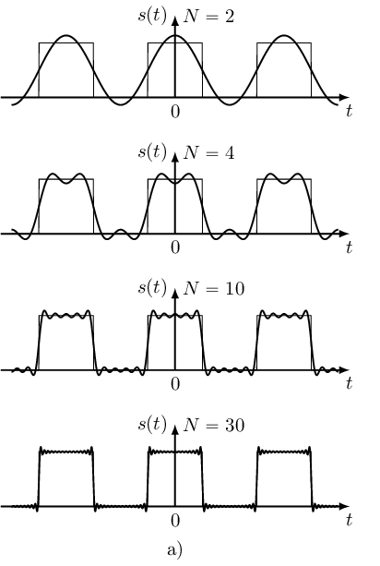
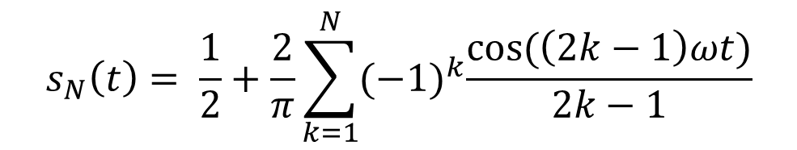
Все не так просто!
$$s_{N}\left(t\right)= \frac{1}{2}+\frac{2}{π}\sum_{k=1}^{N}{{(−1)}^{k}\frac{cos(\left(2k−1\right)ωt)}{2k−1}}$$
Мгновенное изменение характеристики сигнала приводит к образованию высокочастотных компонент сигнала.
Полоса частот – дорогой и ограниченный ресурс.
Как сформировать сигнал, чтобы он «поместился» в полосу частот и его можно было «поймать» на приемнике будет рассказано в лекции про фильтрацию.

Slide 18
Квадратурная модуляция
Notes:
Принципиальная схема работы QAM модулятора заключается в следующем: генерируются I Q составляющие, по принципу схожие с амплитудной модуляцией. И каждый из поток умножается на синус и косинус частоты гетеродины с заданной фазой. На выходе модулятора, получается сумма двух ортогональных функций с некоторыми амплитудами.

Slide 19
План лекции
Типы модуляции
Отображение бит на созвездие
Код Грея
Типы созвездий
Квадратурная модуляция
Домашнее задание

Slide 20
Домашнее задание
Задание: написать собственную функцию отображения бит на созвездие для BPSK, QPSK, 8PSK, 16APSK, 16QAM модуляции по заданным созвездиям.
Для выполнения задания подготовлен скрипт hw1.m и шаблон функции mapping.m с прописанными входными и выходными значения. Скрипт hw1.m содержит команды вызова функции и проверки корректности работы. Функцию отображения бит на созвездие необходимо прописать в шаблоне функции mapping.m. Внимательно изучите оба файла, комментарии будут служить вам подсказками.
Все созвездия должны быть нормированы на 1 по мощности. Для 16APSK созвездия внешний радиус считается равным удвоенному внутреннему радиусу.

Slide 21
Домашнее задание

Slide 22

Домашнее задание
$$r_{2}=2r_{1}$$

Slide 23
Домашнее задание
Критерии выполнения:
1. Правильная нумерация точек созвездия.
2. Нормировка по мощности на 1.
При выполнении задания нельзя использовать стандартные функции и объекты, реализующие алгоритм отображение бит на созвездие, такие как pskmod, apskmod, qammod, comm.[тип модуляции]Modulator и т.д.

Slide 24
Спасибо за внимание
Мы ждем вас в следующем занятии

